Slide 1
ЗВІТ КЕРІВНИКА за 2021-2022 навчальний рік

Slide 2
Загальні відомості про навчальний заклад
Канівська спеціалізована школа І-ІІІ ступенів № 6 з поглибленим вивченням іноземних мов збудована і відкрита в 1984 році.
Площа земельної ділянки становить 3,8 га.
Навчається 334 учні в 14 класах. 10 учнів - з особливими освітніми потребами, сім з яких мають інклюзивну форму навчання.
Функціонують групи продовженого дня для учнів 1-их та 2-3 класів.
Мова навчання - українська.
З 1997 року учні закладу освіти поглиблено вивчають три іноземні мови: англійську, німецьку та французьку.

Slide 3
ОСВІТНЄ СЕРЕДОВИЩЕ
ЗАБЕЗПЕЧЕННЯ КОМФОРТНИХ І БЕЗПЕЧНИХ УМОВ НАВЧАННЯ ТА ПРАЦІ

Slide 4
Матеріально-технічна база
У закладі освіти обладнано 40 класних кімнат: кабінет фізики, хімії, біології, 2 кабінети інформатики, комбінована майстерня з обслуговуючих видів праці, кабінет допризовної військової підготовки юнаків, тир, кабінет музики і образотворчого мистецтва, медпункт; добре обладнані кабінети англійської, французької та німецької мов, клас хореографії, 2 спортивні зали, актова зала, їдальня на 250 осіб; діють кабінет-музей Бойової Слави та кабінет-музей імені Акакія Церетелі, кабінет психолога. У школі працює бібліотека і читальна зала. Функціонують 3 лінгафонних кабінети.
Школа підключена до швидкісного Інтернету, завдяки чому учні та вчителі мають доступ до інформаційних ресурсів тощо. Також заклад освіти має власний WEB-сайт https://www.kanivschool6.com/, соціальну сторінку Facebook https://www.facebook.com/profile.php?id=100057524346453, веде електронний журнал https://kaniv-6.e-schools.info та сервіс від Google, за допомогою якого зручно організовує процес дистанційного навчання school-6.ukr.education

Slide 5
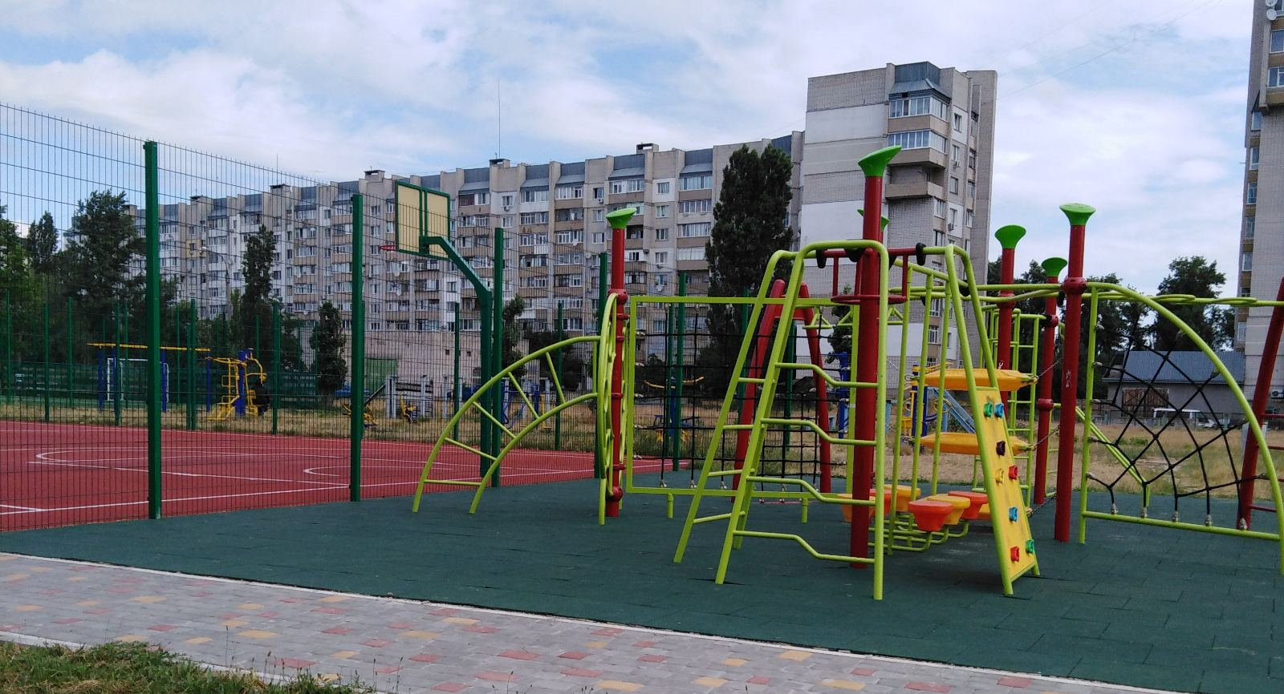
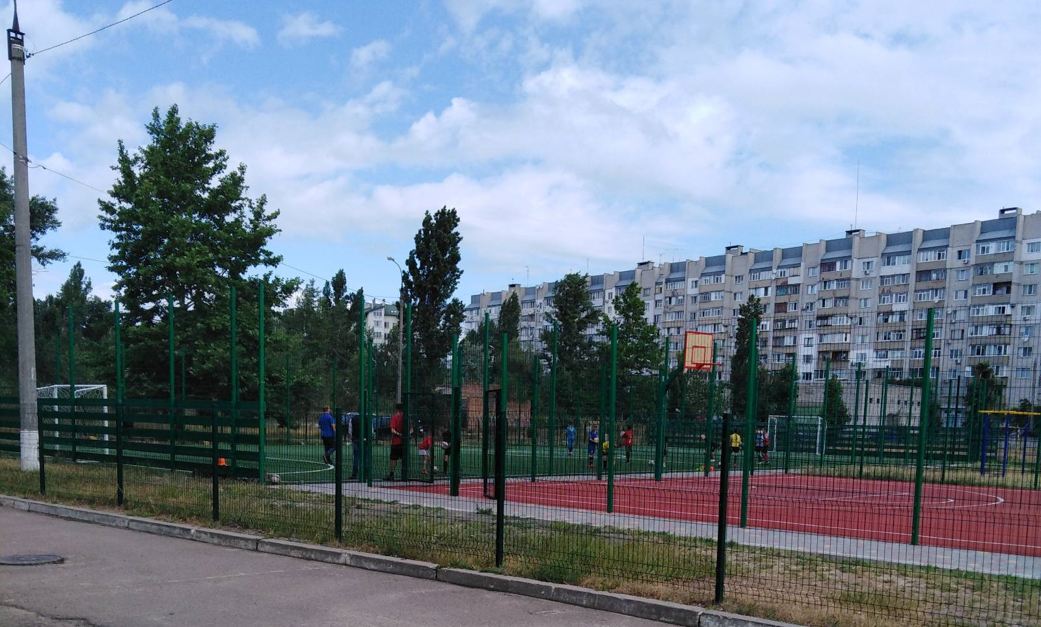
Фонд соціального розвитку за сприяння народного депутата Олесандра Скічка
Встановлено багатопрофільний спортивний майданчик: мініфутбольне поле, баскетбольний майданчик, ігровий майданчик.

Slide 6
Кадрове забезпечення
Освітній процес у 2021-2022 навчальному році забезпечують 34 педагоги (у тому числі 4 сумісника). З них:
- 4 особи мають педагогічне звання «учитель-методист»,
-15 осіб – педагогічне звання «старший учитель»,
- 1 – педагогічне звання «старший вихователь»,
-21 учитель має кваліфікаційну категорію „спеціаліст вищої категорії“.
Крім цього, освітнє середовище створюють 20 осіб обслуговуючого персоналу.
Вакансій немає.

Slide 7
Якісний склад педагогічних працівників

Slide 8
Медичне обслуговування
Для якісного медичного забезпечення учнів та вчителів у закладі обладнаний медичний пункт де працює шкільна медична сестра ПИЛИПЕНКО Наталія Євгеніївна, яка організовує систематичне та планове медичне обслуговування учнів, забезпечує профілактику дитячих захворювань. Щорічно діти проходять медичне обстеження. Відповідно до результатів медичного огляду дітей, на підставі довідок лікувальної установи у школі формуються спеціальні медичні групи, а також уточнені списки учнів підготовчої, основної групи та групи звільнених від занять фізичною культурою на навчальний рік. Відповідно цих списків видається наказ по школі. Вчителі також щорічно проходять поглиблений медичний огляд .

Slide 9
Моніторинг захворювань учнів школи 2021-2022н.р.

Slide 10
Соціальний паспорт

Slide 11
СИСТЕМА ОЦІНЮВАННЯ
ЗАСТОСУВАННЯ ВНУТРІШНЬОГО МОНІТОРИНГУ, ЩО ПЕРЕДБАЧАЄ СИСТЕМАТИЧНЕ ВІДСТЕЖЕННЯ ТА КОРИГУВАННЯ РЕЗУЛЬТАТІВ НАВЧАННЯ КОЖНОГО ЗДОБУВАЧА ОСВІТИ

Slide 12
Результати дослідження психологічної готовності дітей 6-річного віку до навчання в школі

Slide 13
Результати анкетування учнів 5-го класу «Мої відчуття в школі»

Slide 14
Моніторинг навчальних досягнень учнів 3-А класу
В = високий, Д = достатній, С = середій, П = початковий
Українська мова |  |  |  |  |  |  | Математика |  |  |  |  |  | ЯДС |  |  |  |  |  |  |  |  |  |  |  | Технології |  |  | Інформатика
1 | 2 | 3 | 4 | 5 | 6 | 7 | 1 | 2 | 3 | 4 | 5 | 6 | 1 | 2 | 3 | 4 | 5 | 6 | 7 | 8 | 9 | 10 | 11 | 12 | 13 | 14 | 15 | 1 | 2 | 3 | 4
С | С | С | С | С | С | С | Д | С | С | С | Д | С | Д | Д | Д | С | С | Д | Д | С | Д | В | В | Д | Д | В | Д | С | С | С | С
Д | С | Д | С | С | Д | С | Д | Д | Д | С | Д | Д | Д | Д | Д | С | Д | Д | В | Д | Д | В | В | Д | В | В | В | Д | С | С | Д
В | В | В | Д | Д | В | Д | В | В | В | Д | В | Д | В | В | В | Д | В | В | В | В | В | В | В | В | В | В | В | Д | Д | С | Д
Д | В | Д | С | С | Д | С | В | Д | Д | С | В | С | Д | Д | Д | С | Д | Д | Д | С | Д | В | В | Д | В | В | В | В | В | Д | Д
С | С | Д | С | С | С | С | Д | Д | С | С | Д | С | С | Д | Д | С | Д | С | Д | С | Д | Д | Д | Д | В | Д | Д | С | С | С | С
С | Д | С | С | С | С | С | Д | С | С | С | С | С | С | С | С | С | С | С | С | С | С | Д | Д | С | Д | Д | Д | С | С | С | С
С | Д | С | С | С | С | С | Д | С | С | С | Д | С | С | С | С | С | С | С | С | С | С | Д | Д | Д | Д | Д | Д | Д | С | С | Д
Д | Д | Д | Д | С | Д | Д | В | Д | Д | Д | Д | Д | Д | Д | Д | Д | Д | Д | В | В | В | В | В | В | В | В | В | Д | Д | Д | Д
В | В | В | Д | Д | В | В | В | В | В | В | В | В | В | В | В | Д | В | В | В | В | В | В | В | В | В | В | В | В | В | Д | В
В | В | В | Д | Д | Д | Д | В | В | В | В | В | Д | В | В | В | Д | В | В | В | В | В | В | В | В | В | В | В | Д | Д | Д | Д
С | С | С | С | С | Д | С | Д | Д | Д | С | Д | С | С | С | С | С | С | С | С | С | Д | Д | Д | С | В | В | В | С | С | С | С
С | Д | С | С | С | Д | С | Д | Д | С | С | Д | С | С | С | С | С | С | С | С | С | Д | Д | Д | С | Д | Д | Д | С | С | С | С
С | Д | С | С | С | С | С | С | С | С | С | С | С | С | С | С | С | С | С | С | С | Д | Д | Д | С | Д | Д | Д | Д | Д | С | Д
В | В | В | В | Д | В | В | В | В | В | В | В | В | В | В | В | Д | В | В | В | В | В | В | В | В | В | В | В | В | Д | Д | Д
Д | Д | Д | Д | С | Д | Д | Д | Д | Д | Д | Д | Д | Д | Д | Д | Д | Д | Д | В | Д | В | В | В | Д | В | В | В | Д | С | Д | С
Д | В | Д | Д | Д | Д | Д | В | Д | Д | Д | Д | Д | Д | Д | Д | Д | Д | Д | В | Д | В | В | В | Д | В | В | В | Д | Д | С | Д
В | В | В | Д | Д | Д | Д | В | В | Д | Д | В | Д | В | В | В | Д | В | В | В | В | В | В | В | В | В | Д | В | В | В | Д | Д
В | В | В | В | Д | В | В | В | В | В | В | В | В | В | В | В | Д | В | В | В | В | В | В | В | В | В | В | В | В | В | Д | Д
В | В | В | Д | Д | В | В | В | В | В | В | В | В | В | В | В | В | В | В | В | В | В | В | В | В | В | В | В | В | В | Д | В
С | С | С | С | С | С | С | Д | Д | С | С | Д | С | С | С | С | С | С | С | Д | С | Д | Д | Д | С | Д | Д | Д | С | С | С | С
В | В | В | В | Д | В | В | В | В | В | В | В | В | В | В | В | В | В | В | В | В | В | В | В | В | В | В | В | В | В | Д | В
Д | С | Д | Д | Д | Д | Д | В | Д | Д | Д | В | Д | Д | Д | Д | Д | Д | Д | В | Д | В | В | В | В | В | В | В | Д | Д | Д | Д
Д | Д | В | Д | Д | Д | Д | В | Д | Д | Д | Д | Д | В | В | В | Д | В | В | В | Д | В | В | В | В | В | Д | Д | В | Д | Д | Д
Д | С | Д | С | С | Д | Д | В | Д | Д | Д | В | Д | Д | Д | Д | Д | Д | Д | В | Д | В | В | В | В | В | Д | Д | В | В | Д | Д
С | Д | Д | С | С | Д | С | Д | Д | С | С | Д | С | С | Д | Д | С | Д | Д | В | С | Д | Д | В | Д | В | В | В | В | Д | Д | Д
С | С | С | С | С | С | С | С | С | С | С | С | С | С | С | С | С | С | С | Д | С | Д | С | Д | С | В | Д | Д | С | С | С | С
Д | В | В | Д | Д | В | Д | В | Д | В | В | В | В | В | В | В | Д | В | В | В | В | В | В | В | В | В | В | В | Д | Д | С | Д
Д | Д | В | Д | Д | Д | Д | В | В | Д | Д | В | Д | Д | Д | Д | Д | Д | Д | В | Д | В | В | В | Д | В | В | В | В | Д | Д | Д

Slide 15
Моніторинг навчальних досягнень учнів 3-Б класу

Slide 16
Моніторинг навчальних досягнень учнів 4-А класу

Slide 17
Результати ІІ (міського) етапу по кількості призових місць

Slide 18
Моніторинг навчальних досягнень з української мови

Slide 19
Моніторинг навчальних досягнень з української літератури

Slide 20
Моніторинг навчальних досягнень з математики та алгебри

Slide 21
Моніторинг навчальних досягнень з історії України

Slide 22
Моніторинг навчальних досягнень з географії, природознавства

Slide 23
Моніторингові дослідження з англійської мови учнів 1-2 класів
Сприймає з розумінням англійську мову на слух
Читає з розумінням англійську мову

Slide 24
Моніторингові дослідження з англійської мови учнів 1-2 класів
Висловлюється іноземною мовою
Записує слова, речення, короткі повідомлення

Slide 25
Моніторингові дослідження з англійської мови учнів 3-4 класів
Сприймає з розумінням іноземну мову на слух
Читає з розумінням іноземною мовою

Slide 26
Моніторингові дослідження з англійської мови учнів 3-4 класів
Висловлюється іноземною мовою
Записує слова, речення, короткі повідомлення

Slide 27
Моніторинг навчальних досягнень з англійської мови учнів 5-10 класів

Slide 28
Моніторинг навчальних досягнень з німецької мови учнів 5-10 класів

Slide 29
Моніторинг навчальних досягнень з французької мови учнів 5-10 класів

Slide 30
Основні орієнтири виховної роботи

Slide 31
ПЕДАГОГІЧНА ДІЯЛЬНІСТЬ ПЕДАГОГІЧНИХ ПРАЦІВНИКІВ ЗАКЛАДУ ОСВІТИ
ЕФЕКТИВНІСТЬ ПЛАНУВАННЯ ПЕДАГОГІЧНИМИ ПРАЦІВНИКАМИ СВОЄЇ ДІЯЛЬНОСТІ ВИКОРИСТАННЯ СУЧАСНИХ ОСВІТНІХ ПІДХОДІВ ДО ОРГАНІЗАЦІЇ ОСВІТНЬОГО ПРОЦЕСУ З МЕТОЮ ФОРМУВАННЯ КЛЮЧОВИХ КОМПЕТЕНТНОСТЕЙ

Slide 32
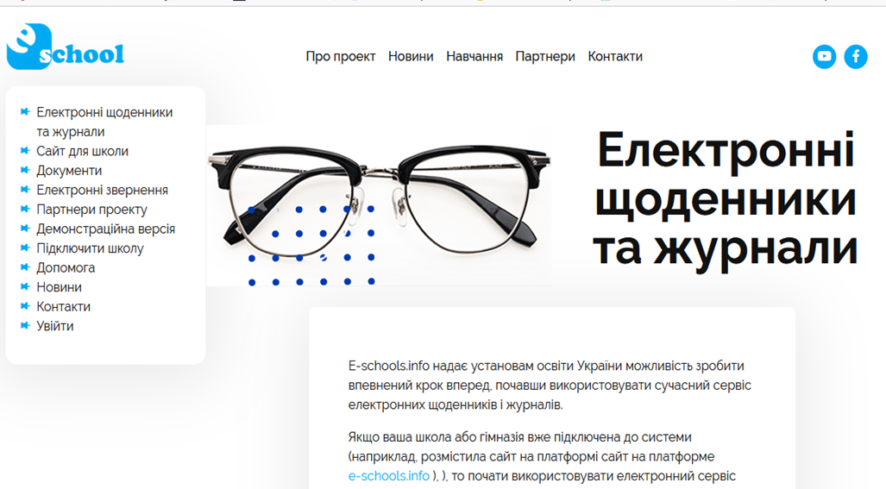
Cервіс e-schools.info надав нашій школі можливість ведення електронних класних журналів та учнівських щоденників.
Інформація про успішність включає в себе відмітки і пропуски, коментарі до них; нотатки до уроків; домашні завдання; зауваження; розклад чвертей, занять і багато іншого.

Slide 33
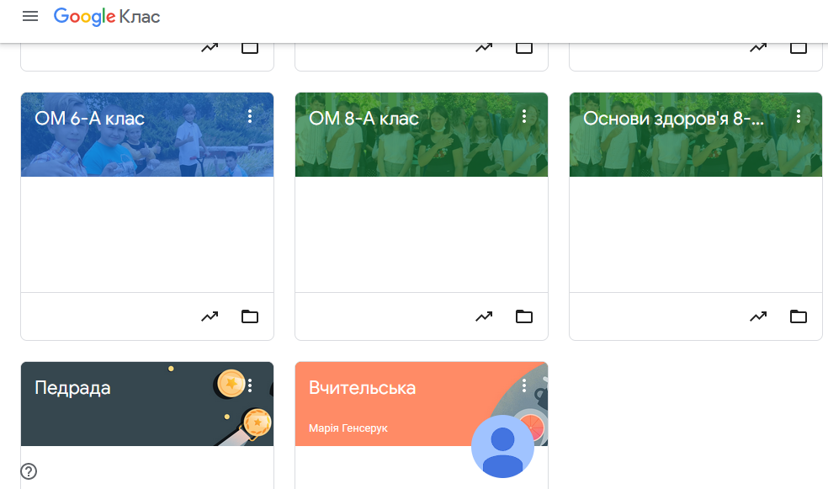
Ми навчаємося та працюємо за допомогою сервісів для дистанційного навчання від Google G Suite for Education.
G Suite for Education містить:
Google-клас. Це платформа, в якій ми створили віртуальні класи, через електронну пошту, ставили завдання в спільному структурованому просторі всім школярам або вибірково, оперативно обмінювалися інформацією, створювали свої завдання;
А також ми маємо:
Вбудований чат та відеозв’язок Google Meet;
Електронну пошту корпоративного рівня на базі імені сайту закладу;
Можливість спільної роботи в Google Docs тощо.

Slide 34
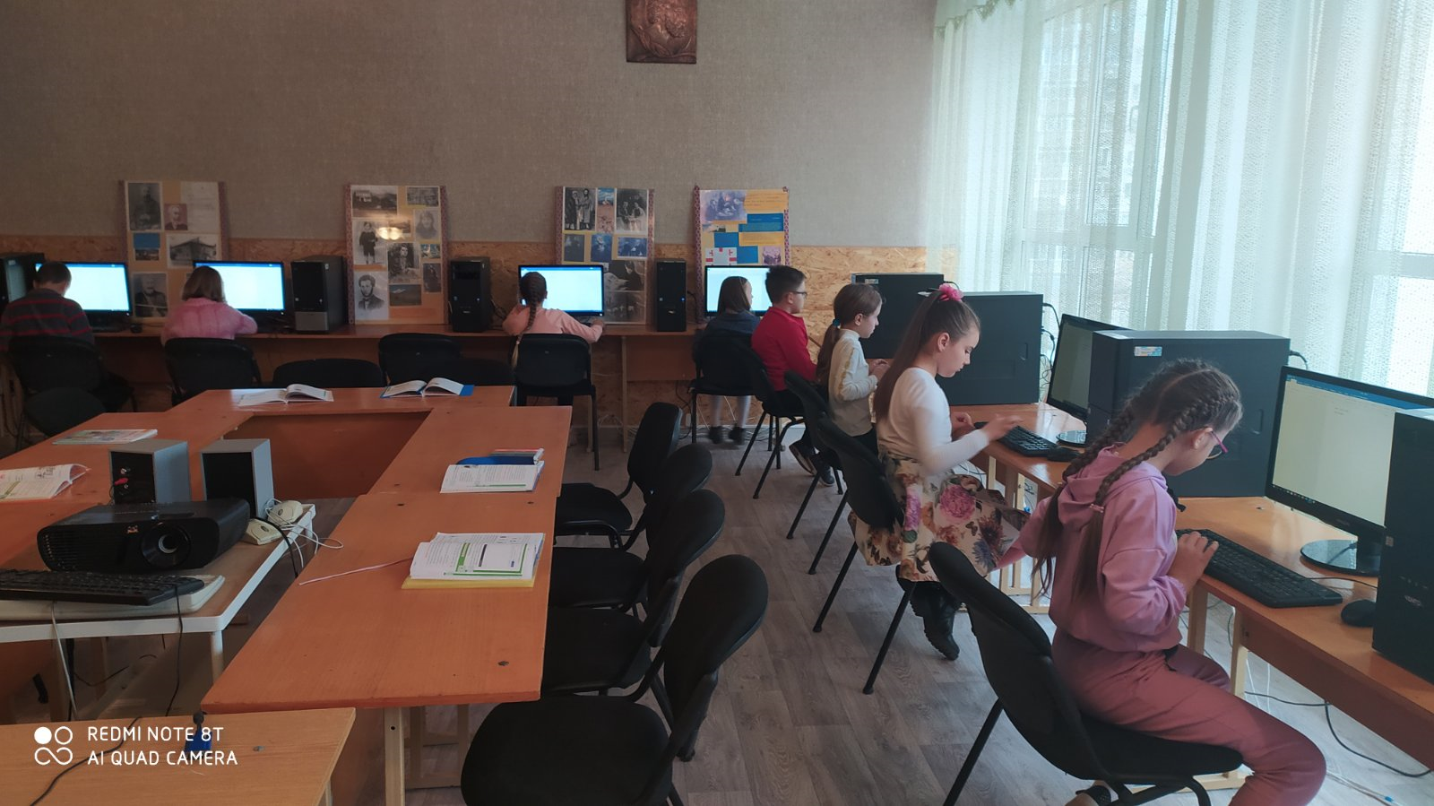
Використання ІКТ педагогічними працівниками в освітньому процесі нашого закладу освіти дає змогу реалізувати ряд важливих завдань.

Slide 35
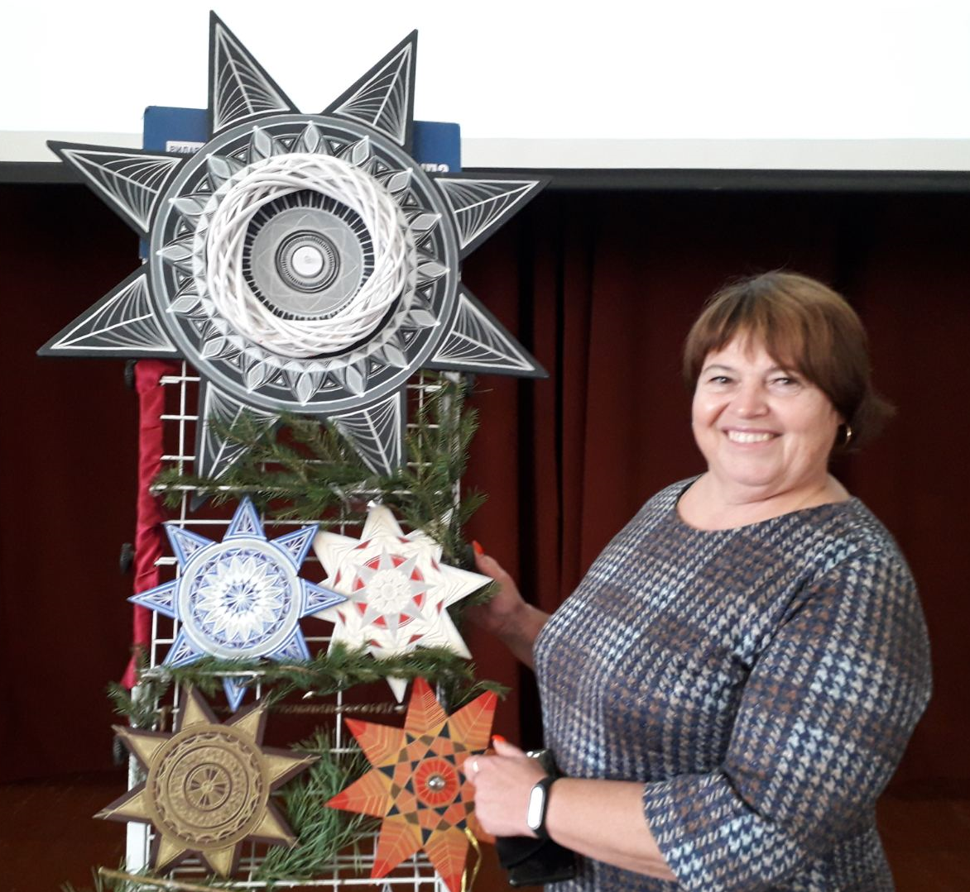
Друга Всеукраїнська різдвяна конференція з Гуманної педагогіки

Slide 36
Психолого-педагогічний консиліум «Дорога у 5 клас: особливості, труднощі, проблеми у наступності»

Slide 37
УПРАВЛІНСЬКІ ПРОЦЕСИ ЗАКЛАДУ ОСВІТИ
ФОРМУВАННЯ ВІДНОСИН ДОВІРИ, ПРОЗОРОСТІ, ДОТРИМАННЯ ЕТИЧНИХ НОРМ
Шкільний веб-сайт https://www.kanivschool6.com/
має відкритий доступ до такої інформації та документів:
статут;
освітні програми, що реалізуються в закладі, та перелік освітніх компонентів, що передбачені ними;
річний звіт про діяльність закладу;
правила прийому до закладу;
правила поведінки здобувачів освіти;
' структура та органи управління; кадровий склад закладу;
територія обслуговування, закріплена за закладом освіти його засновником;
матеріально-технічне забезпечення закладу;
результати моніторингу якості освіти;
умови доступності закладу для навчання осіб з особливими освітніми потребами;
план заходів, спрямованих на запобігання та протидію булінгу, порядок подання та розгляду (з дотриманням конфіденційності) заяв про випадки булінгу; порядок реагування на доведені випадки булінгу та відповідальність осіб, причетних до нього;
кошторис і фінансовий звіт про надходження та використання всіх отриманих коштів.

Slide 38
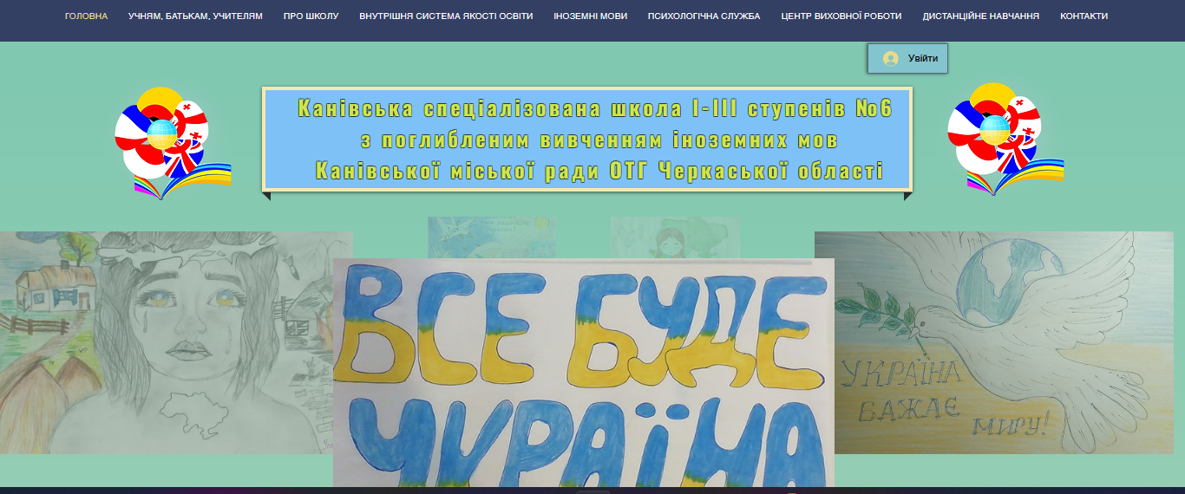
ДЯКУЮ ЗА УВАГУ! Цікавтеся новинами нашої школи на сторінці fb та на шкільному сайті!

